Slide 1
Contact curve based simulation of side chans from two amino acids in a protein molecule
Sanghun jeong
School of computer science and engineering
kyungpook national university, korea

Slide 2
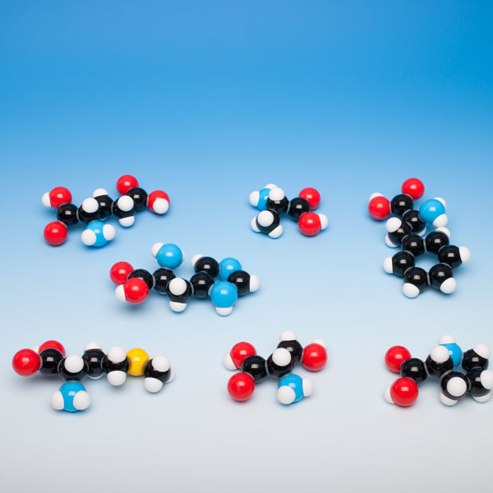
연구동기
다른 학부 연구실과 함께 단백질 분자모형 시뮬레이션을 제작하고 있었습니다. 단백질 분자모형 시뮬레이션을 만드는데 있어서 하나의 문제가 생겼습니다. 현실에 존재하는 단백질 분자모델은 물리적으로 겹칠 수 없는데 반해 컴퓨터로 계산한 시뮬레이션은 충돌이 일어나도 그냥 그리기만 할 뿐 따로 경고나 오류 메시지를 내보내지 않습니다. 그래서 우리는 그런 비현실적인 상황이 발생 했을 때 감지 및 처리를 할 수 있는 것을 만들기로 하였습니다.
intersection
Notes:
우측그림 출처 http://koreasci.com/product/detail.html?product_no=2825

Slide 3
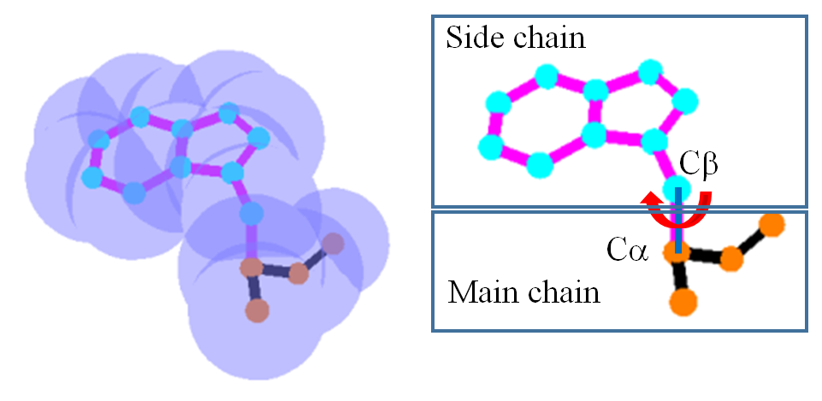
문제 정의 및 배경지식
단백질 분자는 여러 개의 아미노산으로 이루어져 있습니다.
각 아미노산은 메인체인과 사이드체인으로 구성되어 있습니다.
아미노산의 메인체인은 고정되어 있지만 메인체인에 연결되어 있는 사이드체인은 각각의 축을 따라 회전할 수 있습니다.
사이드체인들이 각각의 축을 따라 회전하다 보면 다른 아미노산의 사이드체인과 충돌이 발생하는 경우가 생기게 됩니다.
그렇기 때문에 우리는 그런 상황을 처리하기 위한 알고리즘을 만들었습니다.

Slide 4
문제 정의 및 배경지식
단백질 분자는 연속적인 아미노산들로 이루어져 있으며 이 아미노산들은 아톰으로 구성되어 있습니다.
단백질 분자의 기하학적 표현은 van der waals (반 데르 발스) 반지름을 갖는 구로 구성되어 있습니다.
2개의 원자가 서로 공유결함을 갖는 경우 서로 겹쳐있으며 를 이용하여 표시해 두었습니다.
단백질 분자의 아미노산은 main chain(주황) 과 side chain(청록)으로 나누어진 2개의 원자그룹이 있습니다.

Slide 5
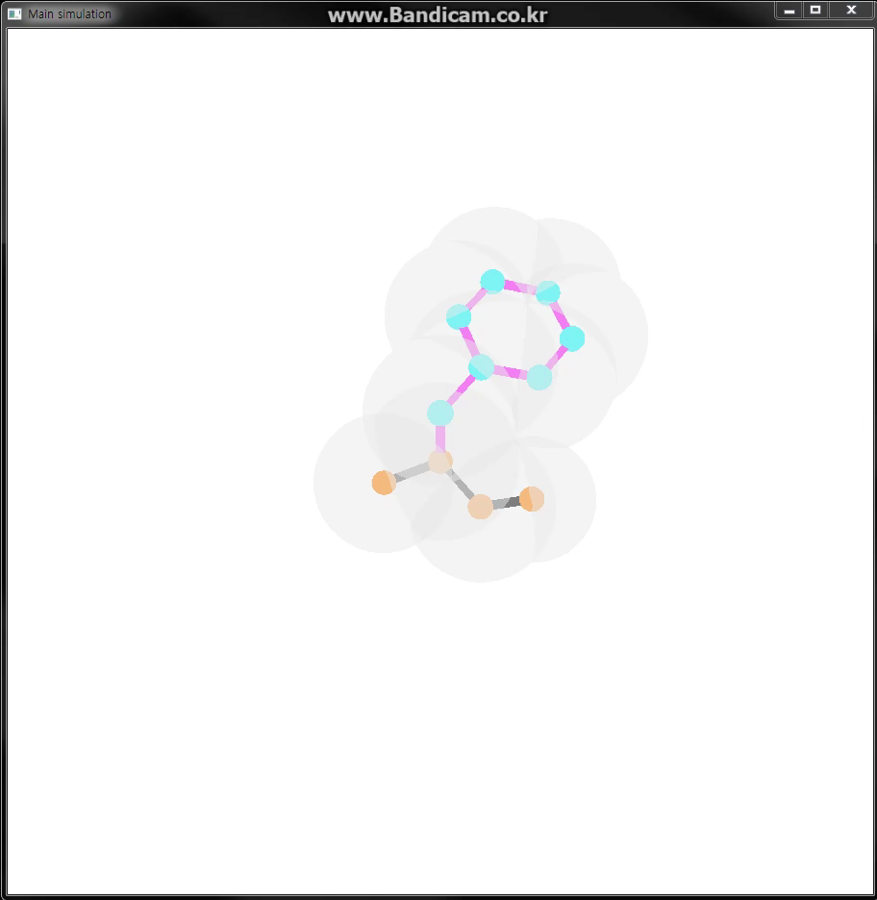
문제 정의 및 배경지식
Notes:
아미노산이 어떻게 회전하는지 비디오 11초

Slide 6
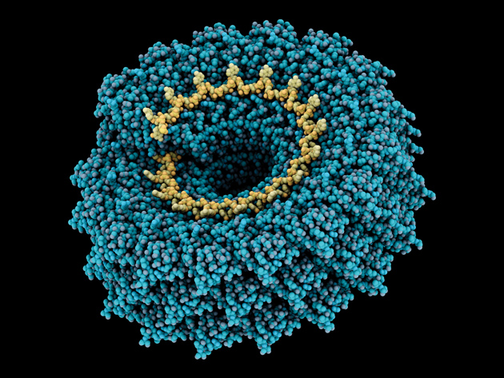
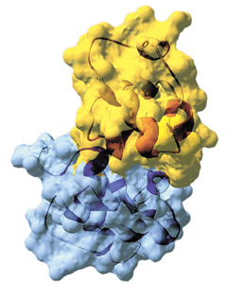
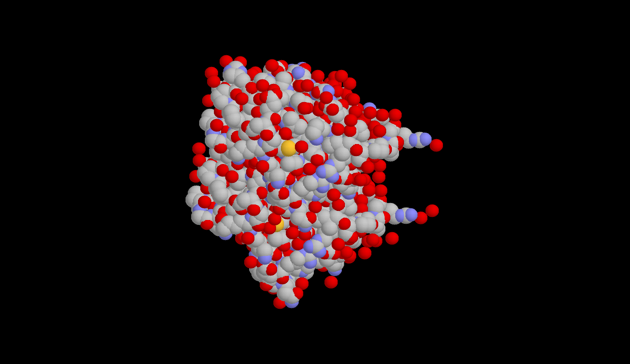
문제 정의 및 배경지식
아미노산의 side chain은 main chain의 carbon alpha와 side chain의 carbon beta를 축으로 회전하게 됩니다.
시뮬레이션 상에서 각 아미노산의 side chain이 회전을 하다 보면 다른 아미노산의 side chain과 충돌을 일으킬 수 있습니다.
하지만 충돌이 일어나도 한 단백질 분자 안에 아미노산들이 매우 많기 때문에 사람의 눈으로 확인할 방법이 거의 없습니다. 그렇기 때문에 우리는 충돌이 일어나는 상황을 미리 체크하여 벗어나기 위해 이 논문에서 소개하는 알고리즘을 만들었습니다.
Notes:
단백질의 3차원 구조를 나타낸 모형 왼쪽 사진 출처 : http://news.chosun.com/site/data/html_dir/2007/07/20/2007072000385.html
공간채움모형 가운데 http://www.specmetcrime.com/noncovalent_complexes_in_mass_s.htm
바이러스 모형 오른쪽 https://www.gnpr.re.kr/html/cyber_pr/tech_trend.asp?skey=&sword=&category=&size=10&page=3&no=68453

Slide 7
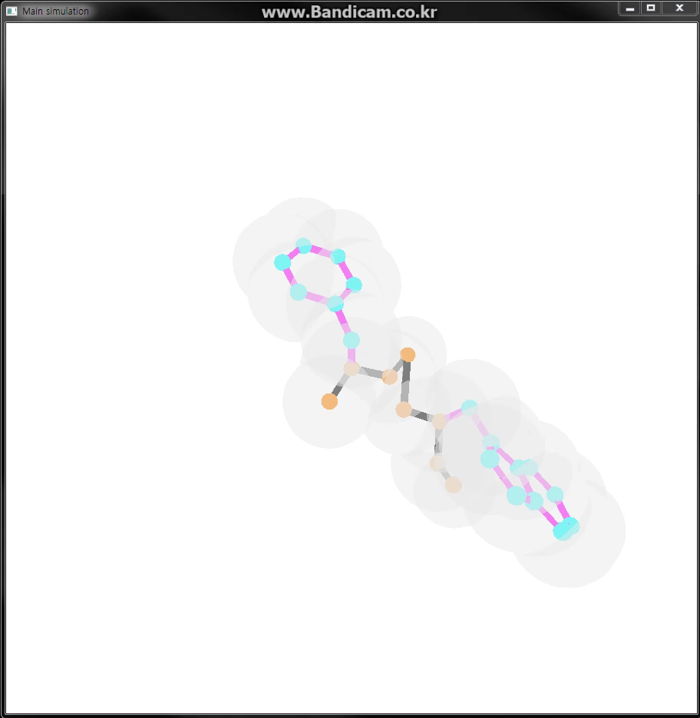
문제 정의 및 배경지식
Notes:
통과하는 영상 12초

Slide 8
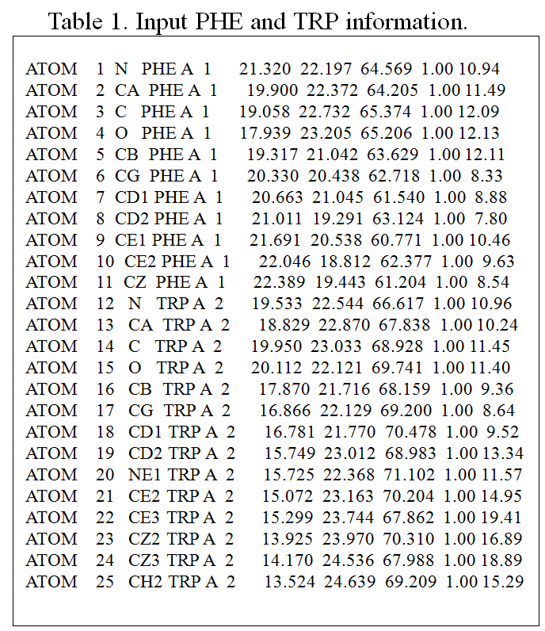
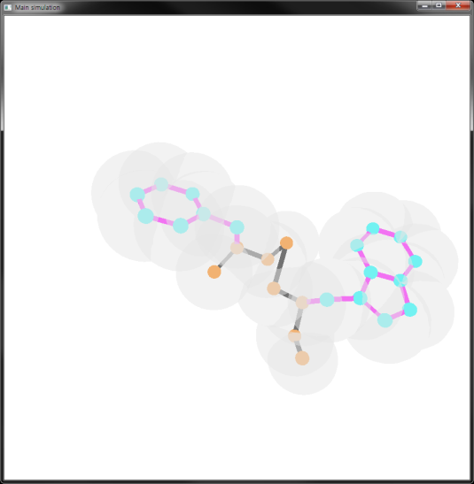
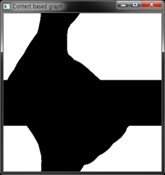
입출력
우리는 pdb파일에 미리 정의되어 있는 복합아미노산 구조 중 2개의 아미노산 3차원 좌표만을 이용하여 3차원 아미노산 운동 시뮬레이션과 2차원 충돌범위 그래프를 제작하였습니다.
Notes:
Pdb 파일은 다음과 같이 정렬되어 있습니다. serial number, name, amino, mol. Amino serial number, coordinate

Slide 9
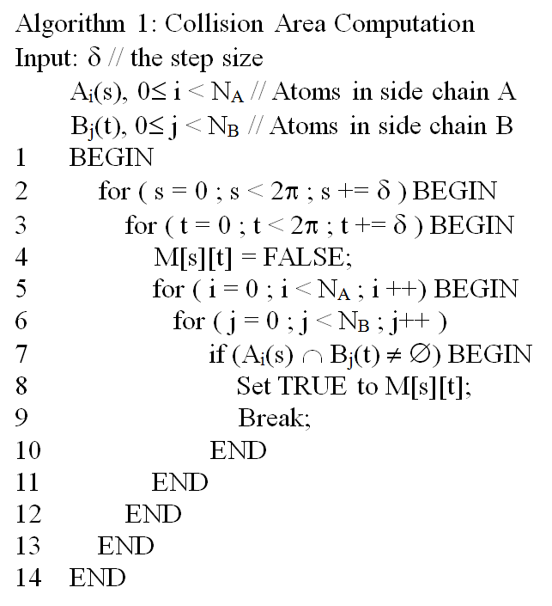
그래프 알고리즘 설명
우측에 보이는 알고리즘을 이용하여 A, B 아미노산들의 사이드체인이 각각 360도 회전 할 동안 충돌이 있는지를 체크해 냅니다.
충돌이 있으면 충돌이 있는 부분을 검게 만들고 충돌이 없는 부분은 흰색으로 놔둡니다.
검사가 끝나게 되면 아래와 같은 360X360 그래프가 생성됩니다.
Notes:
A아미노산과 B아미노산의 사이드체인이 각각 360도를 1도씩 회전했을 때의 모든 경우의 수를 계산합니다.
S와 T는 각각 A아미노산과 B아미노산의 side chain의 degree를 나타냅니다.
기본 setting 은 충돌하지 않는다고 해둡니다.
I와 J는 각각 A아미노산과 B아미노산의 모든 side chain을 1:1로 검사하여주며 충돌할 경우에만 TRUE로 해주고 loop statement를 빠져 나와 다음 각도를 체크합니다.

Slide 10
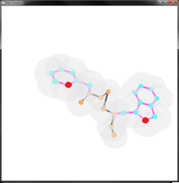
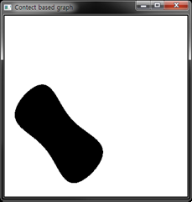
그래프 설명
위 알고리즘을 이용하여 생성된 그래프 중 입니다.
좌측 그래프는 각 아미노산에서 특정한 원자 한 개 씩만 회전에 따라 충돌하는지 추출한 것이고 그렇게 생성된 그래프들을 모두 합치면 가운데 그래프와 같은 모양이 됩니다.
가운데와 같은 그래프들을 모두 모우면 우측 그래프 모양이 됩니다.
Notes:
전체 그래프는 각각 그래프의 합집합으로 만들어 져 있습니다.
검은 부분은 충돌이 일어나는 부분을 나타냅니다.
그래프의 세로축은 좌측체인 가로축은 우측체인의 각도를 나타내고 있으며 붉은 점이 현자 상태를 나타냅니다.

Slide 11
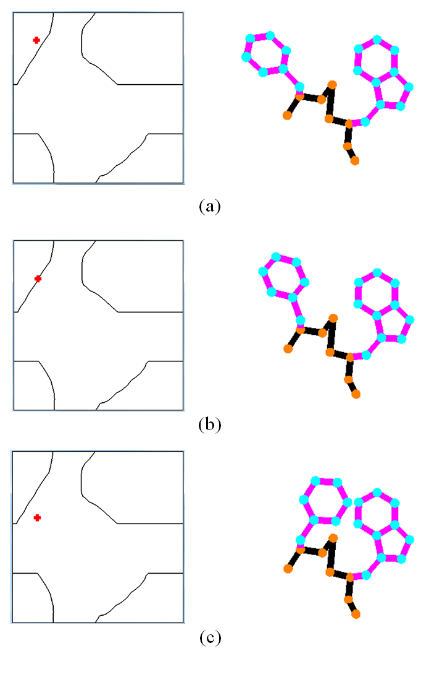
그래프 설명
다음 그림들은 왼쪽 amino의 회전 각에 따른 그래프와 시뮬레이션의 변화입니다.
그림 a 에서는 겹치는 구간이 없는 그림입니다
그림 b 는 최초의 contact 상태이며
그림 c 에서는 완전히 intersection된 상태입니다.
옆의 그림을 보면 우측 side chain 은 고정되어 있고 좌측 side chain만 움직이므로 그래프에서도 붉은 점이 세로방향으로만 움직이는 것을 알 수 있습니다.
Free
Point of contact
Intersection

Slide 12
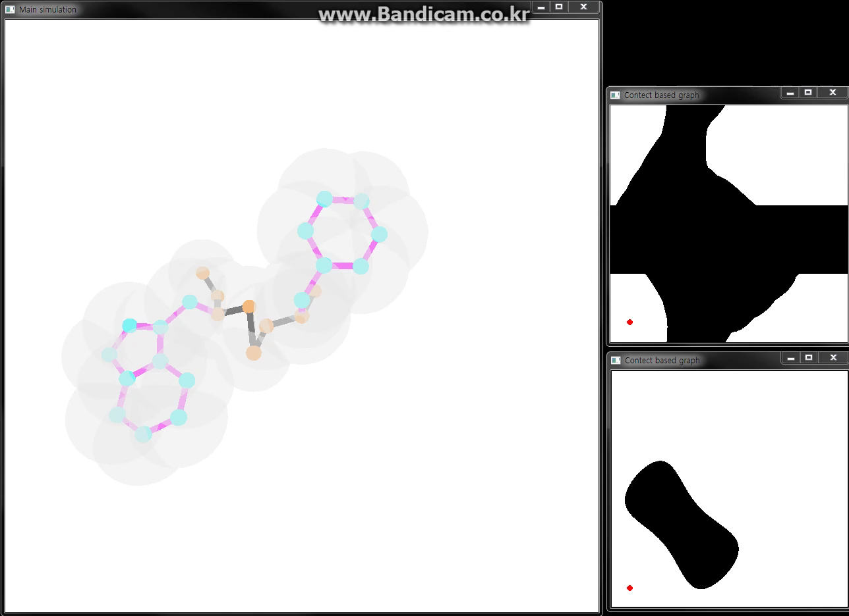
그래프 설명
Notes:
통과 + 그래프 15초

Slide 13
결과
위에서 생성된 그래프를 가지고 시뮬레이션 다시 하였습니다.
이번에는 사이드체인이 회전을 하다가 충돌하는 영역에 들어가면 회전하는 아미노산과 부딪히는 아미노산의 사이드체인을 충돌 하지 않는 영역이 나올 때 까지 밀도록 하였으며 만약 모든 구간이 충돌인 경우에 기존 아미노산의 회전을 멈추도록 하였습니다.

Slide 14
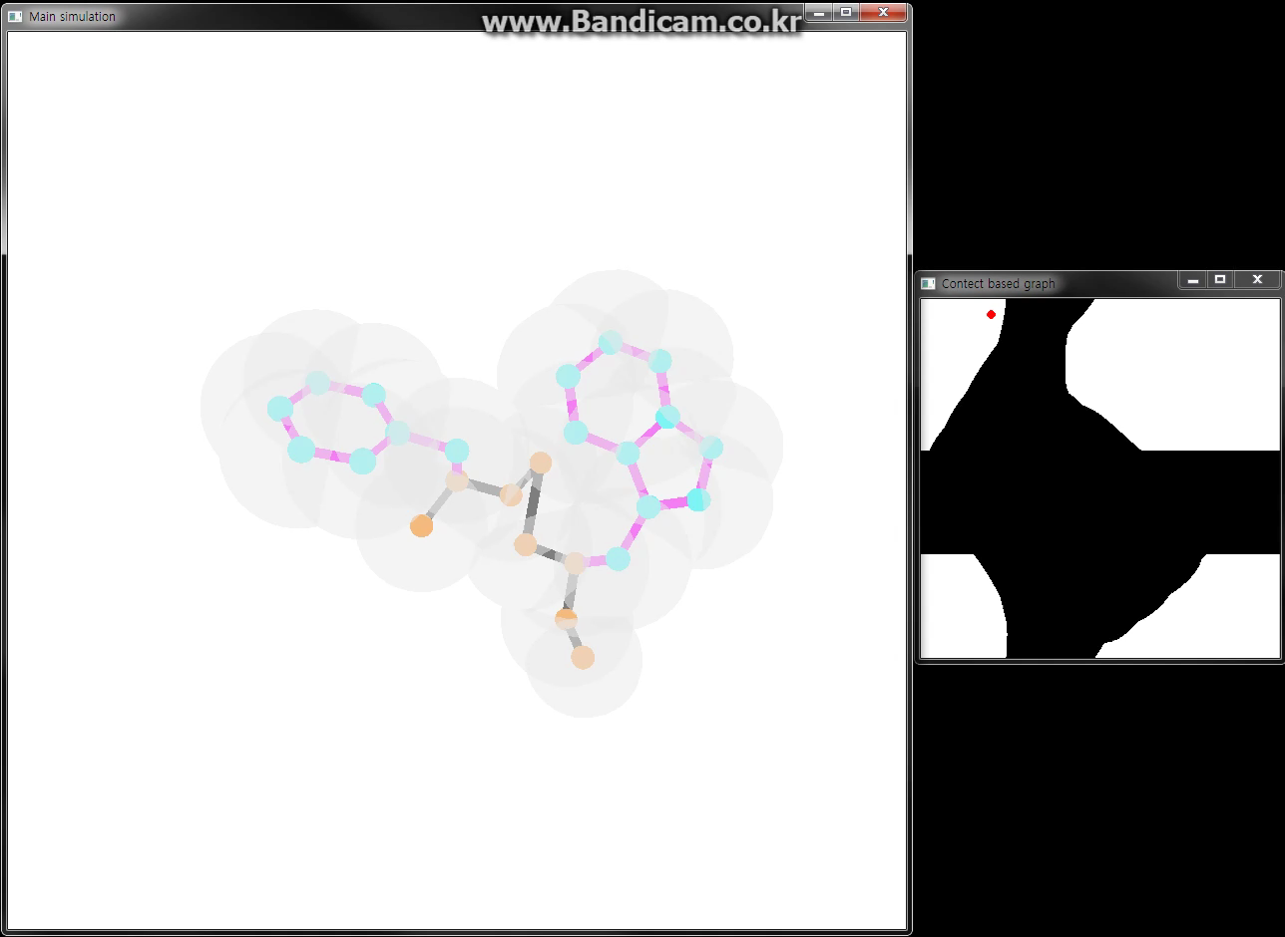
결과

Slide 15
향후계획
앞으로 더 많은 아미노산들을 그릴 때 아미노산들의 충돌 여부를 더 빠르게 계산하고 더 적은 수의 그래프에 더 많은 아미노산 충돌정보를 쉽게 볼 수 있도록 만들 계획입니다.

Slide 16
Thank you
tkdgns3042@naver.com

